Slide 1
第五章 向量代数及空间解析几何
5.1 向量及其线性运算
5.2 数量积 向量积
5.3 平面及其方程
5.4 空间直线及其方程
5.5 曲面及其方程
5.6 空间曲线及其方程

Slide 2
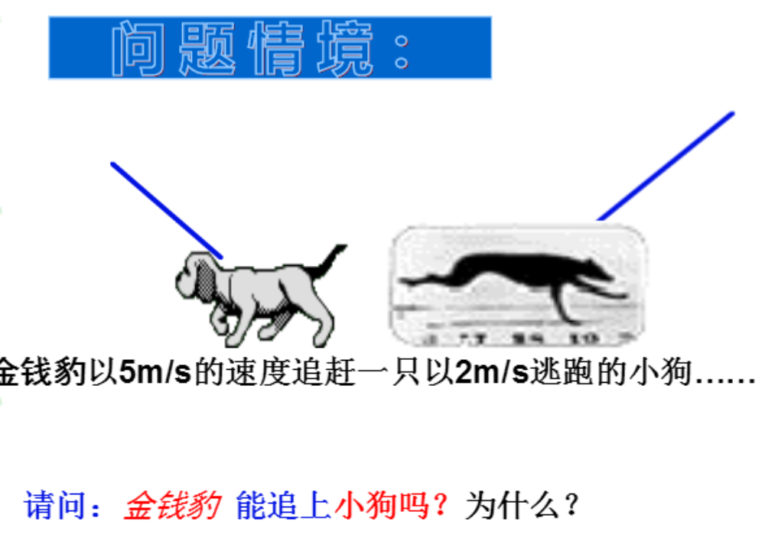

Slide 3
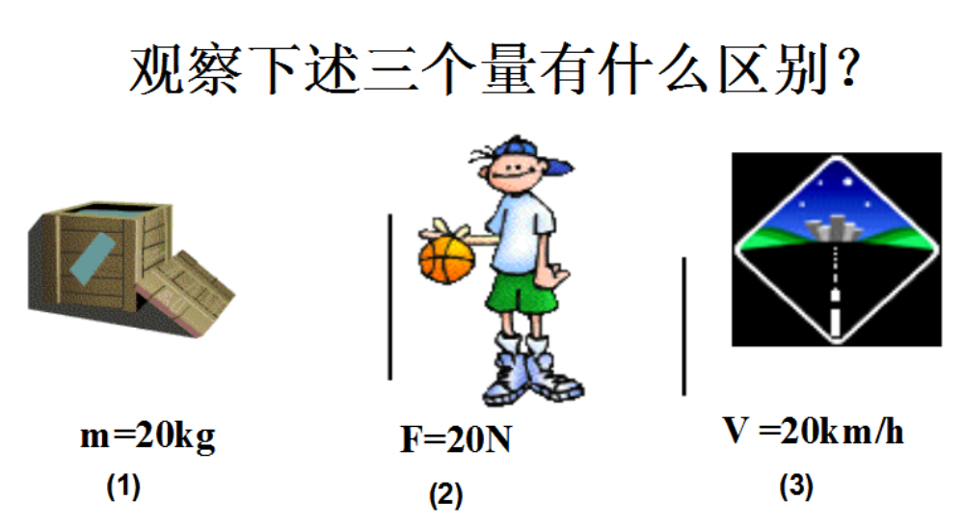

Slide 4
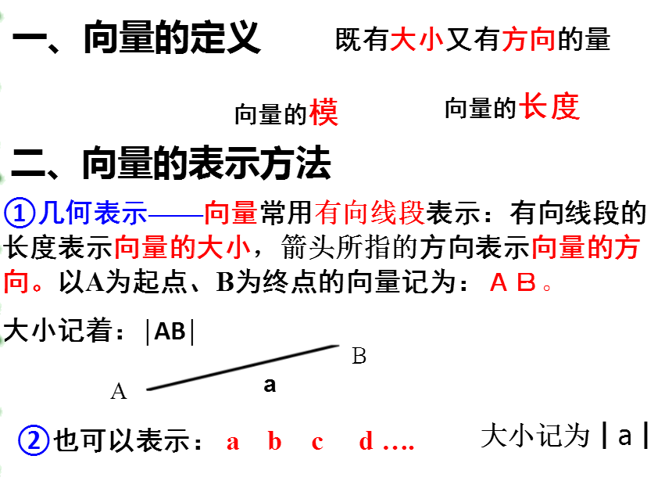

Slide 5
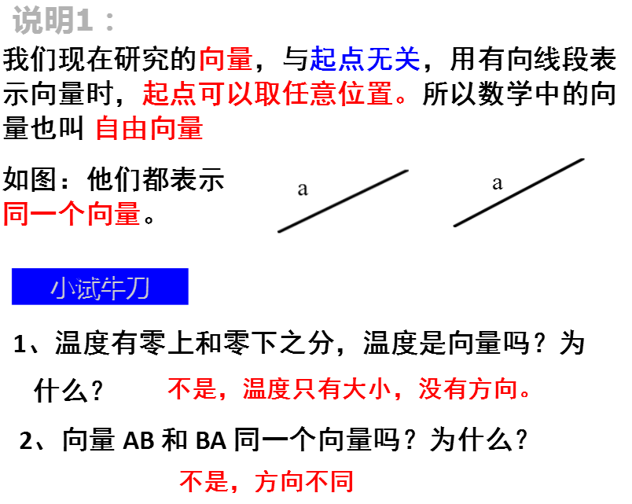

Slide 6
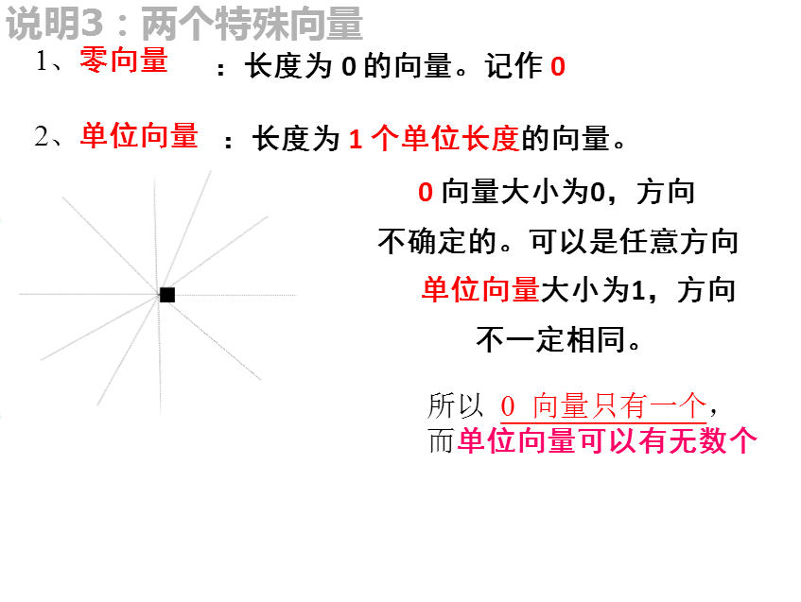

Slide 7


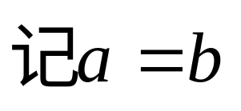

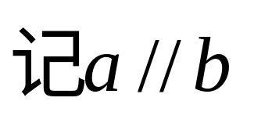

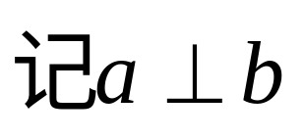
两非零向量的关系
⑴相等：
大小相等且方向相同的向量.
⑵平行或共线：
方向相同或相反的两个非零向量.
⑶垂直：
方向成90°夹角的两个非零向量.
注意：
由于零向量的方向可以看成任意的，故可以认为
零向量与任何向量都平行或垂直。
⑷共面：
把若干个向量的起点放到一起，若它们的终点和公共起点在同一平面上，则称这些向量共面.

Slide 8
一、向量的线性运算
1、定义：求两个向量的和的运算叫向量的加法。
2、平行四边形法则
D
b
C
a
a
a
a
a
a
a
a
a
a
a+b
a
B
A
b
b
b
b
b

Slide 9

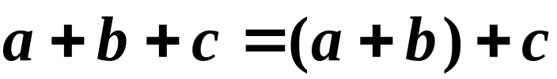
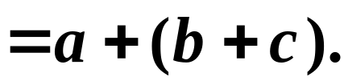
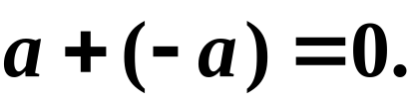
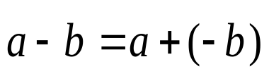
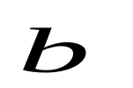

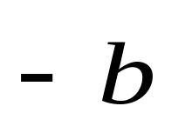
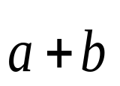



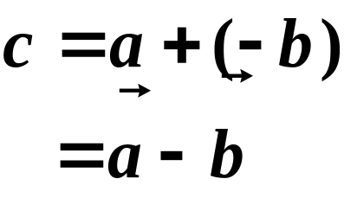

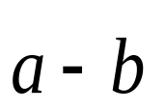
一、向量的线性运算
⑵向量的加法符合下列运算规律：
①交换律：
②结合律：
③加负律：
⑶ 减法

Slide 10
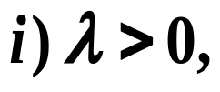
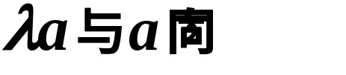


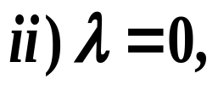


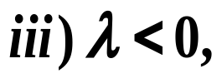
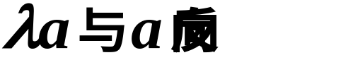





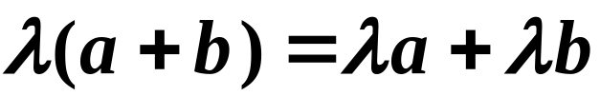
一、向量的线性运算
2、向量与数的乘法
⑴ 定义：
⑵数与向量的乘积符合下列运算规律：
①结合律：
②分配律：
⑶线性运算：
向量的加法及数乘统称为向量的线性运算。

Slide 11
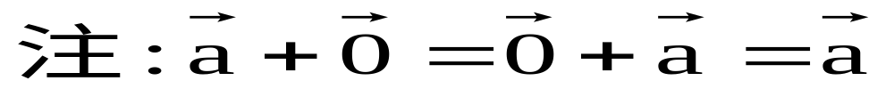
3、三角形法则
A
B
a
a
a
a
a
a
a
a
a
a
b
b
b
a+b
b
b
b
O
b
b
首尾相接，首尾连
b
a
b
a
a
同方向共线
b
异方向共线
a
a
b
b
a
a
a+b
a+b
b
a+b
a+b
b
a
A
B
C
C
A
B

Slide 12
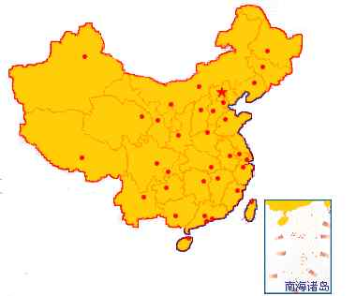
两岸直航
由于大陆和台湾没有直航，因此2003年春节探亲，乘
飞机要先从台北到香港，再从香港到上海，这两次位移之
和是什么？
上海
台北
香港

Slide 13
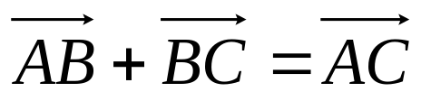

看物理中的“位移”和“力”是怎样求和的：
1. 某人从A到B，再从B按原方向到C，
则两次的位移和： A B C
2. 某人从A到B，再从B按反方向到C，则两次的位移和： C A B
C
3. 某车从A到B，再从B改变方向到C，
则两次的位移和：
B
A

Slide 14
看物理中的“位移”和“力”是怎样求和的：
4. 若有两个力Ｆ₁，Ｆ₂同时作用于同一物体，
则此物体所受合力为：Ｆ₁ + Ｆ₂ = F
Ｆ₂
位移
F
向量的和
合力
Ｆ₁

Slide 15
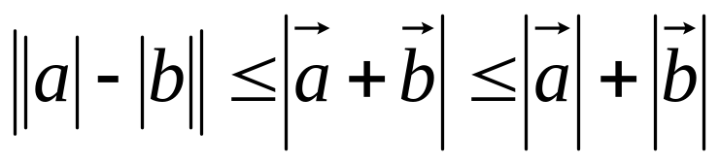
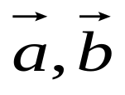
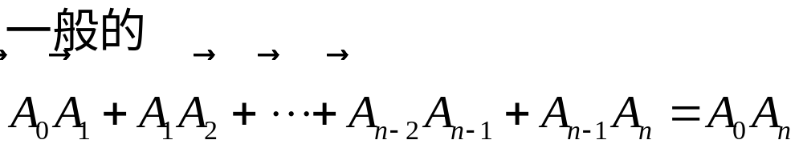
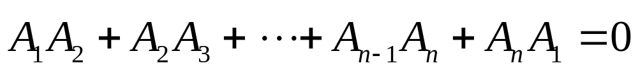
向量和的特点：
（1）两个向量的和仍是一个向量．
(2)结论：
当且仅当 共线时取等号
（3）“向量平移”（自由向量）：使前一个向量的终点为后一个向量的起点，可以推广到n个向量连加（“首尾相接，首尾连”）

Slide 16








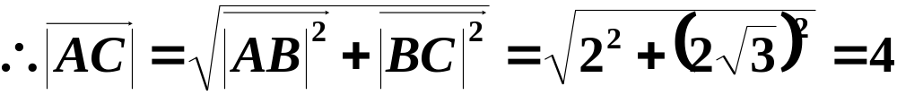
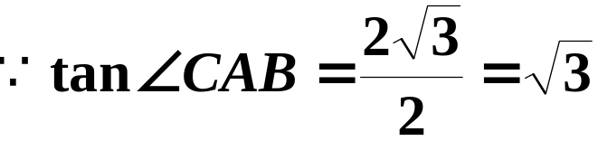



例2.一艘船以 的速度和垂直于对岸的方向行驶，同
时，河水的流速为 ，求船实际航行速度的大小与方向
（用与流速间的夹角表示）．
C
解：
如图，设 表示船速， 表示水的流速，
D
以AB，AD为邻边作 ABCD，
则 是船的
实际航行速度.
在 中，
A
B
答：船实际航行速度为 ，方向与流速间的夹角为 ．

Slide 17
第五章 向量代数及空间解析几何
5.1 向量及其线性运算
5.2 数量积
5.3 平面及其方程
5.4 空间直线及其方程
5.5 曲面及其方程
5.6 空间曲线及其方程

Slide 18
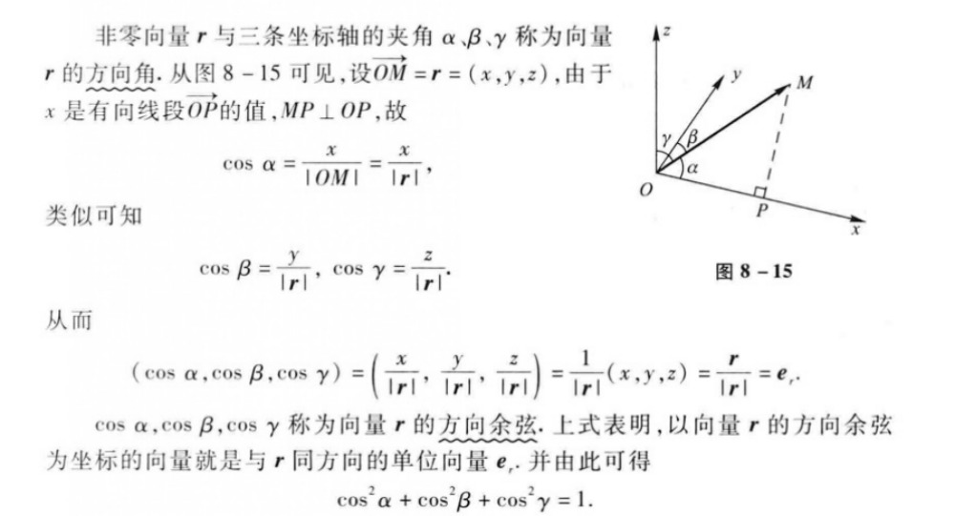
补充:方向角与方向余弦

Slide 19
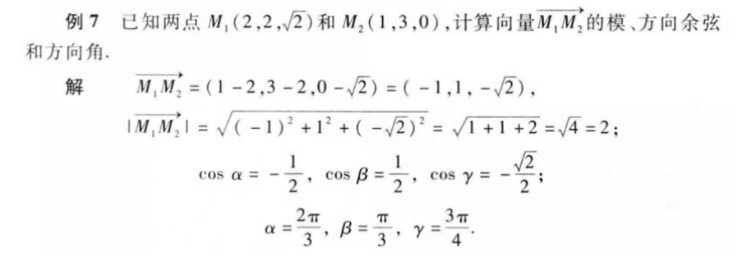
向量
模
方向余弦
方向角

Slide 20
向量的数量积
F
功：
θ
W=|F||s|cosθ
┓
s
B
F
θ
O
S
A

Slide 21
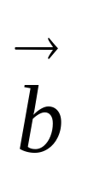
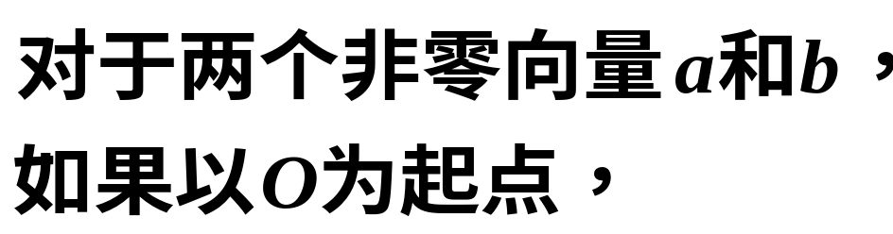

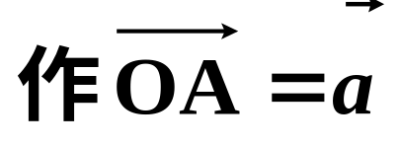
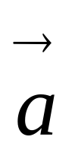
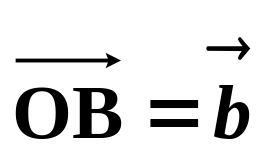
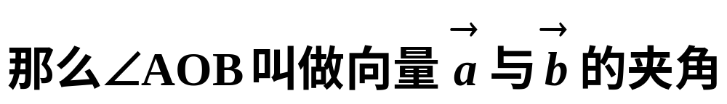

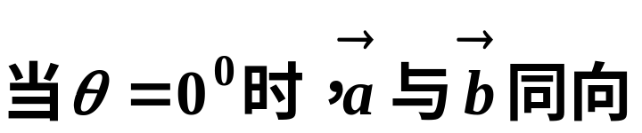
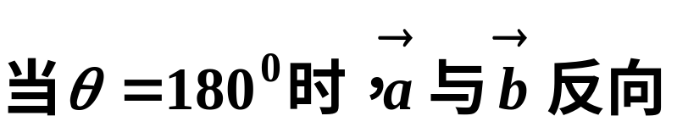
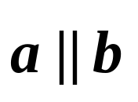
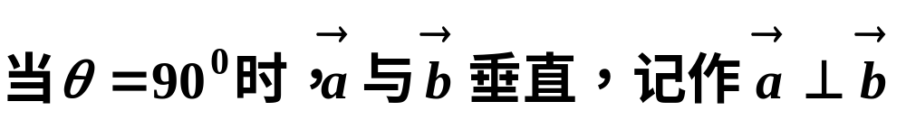
向量的夹角
B
o
A
夹角的范围：
显然：

Slide 22
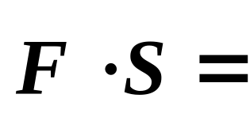
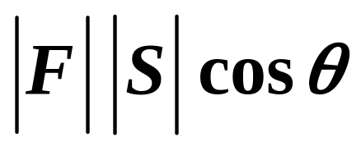
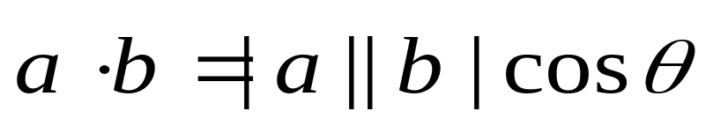
F
功
W=|F||s|cosθ
θ
┓
s
B
F
θ
O
S
A
即平面向量数量积的物理意义是力在一定位移下所作的功

Slide 23
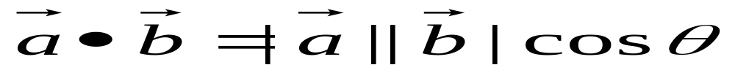
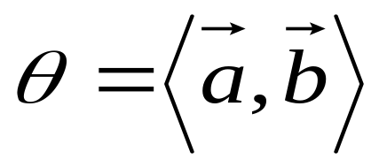
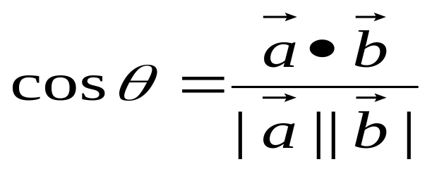
数量积的定义:
对于两个向量a和b, 它们的模|a|、|b|及它们的夹角θ 的余弦的乘积称为向量a和b的数量积, 记作a⋅b, 即
a·b=|a||b|cosθ .

Slide 24



注意：
数量积:
a · b =| a || b |cosθ




Slide 25





B
b
θ
O
a
A
数量积 a · b 等于a 的模| a |与 b 在 a 的方向上的投影| b |cos θ的乘积.

Slide 26



投影的几何意义:
数量积:
a · b =| a || b |cosθ
B
B
B
b
b
b
θ
θ
θ
B1
A
B1
O
a
A
a
O
a
A
O
| b |cos θ>0
| b |cos θ<0
| b |cos θ=0
O
A
B
A
B
O
| b |cos θ=|b|
| b |cos θ= −|b|
⑤

Slide 27
数量积的性质
(1) a·a=|a|².
(2) 对于两个非零向量 a、b, 如果 a·b=0, 则 a⊥b;
反之, 如果a⊥b, 则a·b=0.
如果认为零向量与任何向量都垂直, 则
a⊥b⇔a·b=0.
数量积的运算律
(1)交换律: a·b=b·a;
(2)分配律: (a+b)·c=a·c+b·c.
(3) (λa)·b=a·(λb)=λ(a·b),
(λa)·(μb)=λμ(a·b),
其中λ、μ为数.

Slide 28

数量积的坐标表示
设a=(a_{x}, a_{y}, a_{z} ), b=(b_{x}, b_{y},b_{z} ), 则
a·b=a_{x}b_{x}+a_{y}b_{y}+a_{z}b_{z} .
也称为:
标量积、点积、内积
向量夹角余弦的坐标表示
设θ=(a,^ b), 则当a≠0、b≠0时, 有
提示: a ·b=|a||b|cosθ .

Slide 29

实例:利用本章向量的数量积知识,用python编程实现
简单的人机对话程序

Slide 30
第五章 向量代数及空间解析几何
5.1 向量及其线性运算
5.2 数量积
5.3 平面及其方程
5.4 空间直线及其方程
5.5 曲面及其方程
5.6 空间曲线及其方程

Slide 31

平面的一般方程

Slide 32



Slide 33





Slide 34
第五章 向量代数及空间解析几何
5.1 向量及其线性运算
5.2 数量积
5.3 平面及其方程
5.4 空间直线及其方程
5.5 曲面及其方程
5.6 空间曲线及其方程

Slide 35


Slide 36
第五章 向量代数及空间解析几何
5.1 向量及其线性运算
5.2 数量积
5.3 平面及其方程
5.4 空间直线及其方程
5.5 曲面及其方程

Slide 37


Slide 38


Slide 39



